Slide 1
Принятие решений

Slide 2
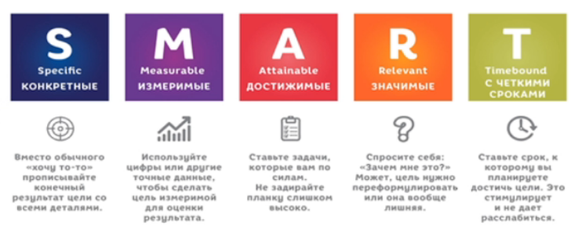
SMART
SMART – это метод постановки целей и задач. Согласно ему, цели нужно формулировать так, чтобы они были конкретными, измеримыми, достижимыми, значимыми и ограниченными во времени. Технику используют везде – от проектного менеджмента до управлений собственными планами.
Чтобы поставить цель по SMART, нужно последовательно описать её в соответствии с названными критериями – так, чтобы её нельзя было понять неправильно; подобрать показатель, по которому можно отследить достижение цели; понять, достижима ли она и важна ли для достижения глобальной цели; установить срок, к которому нужно её достичь.

Slide 3
SMART: план работы с критерием
1. Определите проблему или область для улучшения. Например, одна из проблем может заключаться в том, что срок обработки запросов от клиентов слишком велик.
2. Сформулируйте цели согласно критериям SMART:
- Specific (Конкретика)
Вместо расплывчатой цели вроде "улучшить работу с клиентами", укажите конкретную цель: "сократить среднее время обработки заявок до 7 рабочих часов". Здесь важно точно определить, какой именно аспект вы хотите изменить.
- Measurable (Измеримость)
Цель должна иметь четкий количественный индикатор успеха. Например, "уменьшение среднего времени обработки заявки на 30%".
- Achievable (Достижимость)
Убедитесь, что поставленная цель реалистична. Например, желание сократить всю работу с документацией до 10 минут будет чрезмерной задачей. Важно учитывать ресурсы и возможности команды.
- Relevant (Актуальность)
Поставленные цели должны соответствовать приоритетам учреждения и стратегии развития. Например, снижение сроков обработки запросов напрямую связано с повышением удовлетворенности граждан услугами государственного органа.
- Time-bound (Ограничение по времени)
Определите конкретные сроки достижения цели. Например, "снизить среднее время обработки запросов до 10 рабочих дней к концу второго квартала текущего года".

Slide 4
SWOT-анализ
SWOT-анализ — это метод оценки внутренних и внешних факторов, которые влияют на объект исследования (например, компанию, проект или продукт).
Некоторые этапы SWOT-анализа:
Сформулировать цель анализа — определить, что именно нужно проанализировать: компанию в целом, конкретный продукт, направление бизнеса.
Собрать команду — привлечь людей из разных отделов для получения разносторонних взглядов.
Подготовить информацию — собрать данные о рынке, конкурентах, внутренних процессах компании.
Определить сильные стороны (S) — выявить внутренние преимущества, которые выделяют объект среди конкурентов.
Выявить слабые стороны (W) — честно оценить внутренние недостатки, которые мешают развитию.
Найти возможности (O) — определить внешние факторы, которые могут помочь бизнесу расти.
Обозначить угрозы (T) — выявить внешние факторы, которые могут негативно повлиять на бизнес.
Заполнить матрицу SWOT — разместить все выявленные факторы в соответствующих квадрантах таблицы.
Проанализировать взаимосвязи — определить, как сильные стороны помогают использовать возможности и противостоять угрозам, а также как слабые стороны мешают этому.
Сформулировать стратегии — на основе анализа разработать конкретные действия.

Slide 5
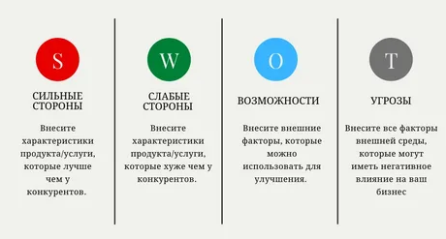
SWOT-анализ
Первые две категории (сильные и слабые стороны) относятся к внутренним факторам, которыми компания может управлять, вторые две (возможности и угрозы) — к внешним факторам, влияющим на бизнес извне.
В контексте юридических услуг SWOT-анализ помогает юридическим фирмам и практикующим юристам анализировать текущую позицию на рынке, выявлять факторы, влияющие на успех, и разрабатывать эффективные стратегии для достижения поставленных целей.

Slide 6
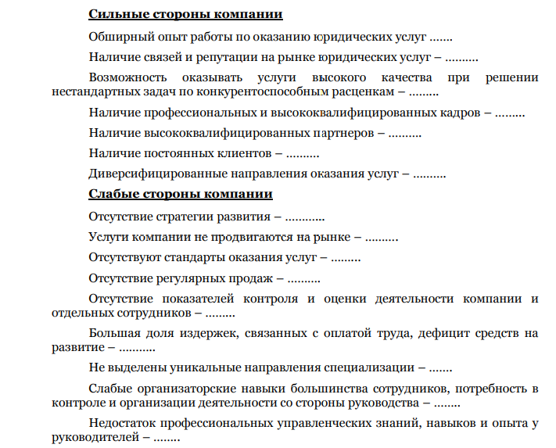
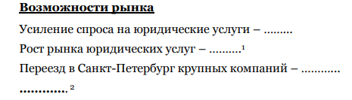
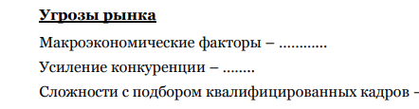
Пример SWOT-анализа юридического агентства

Slide 7
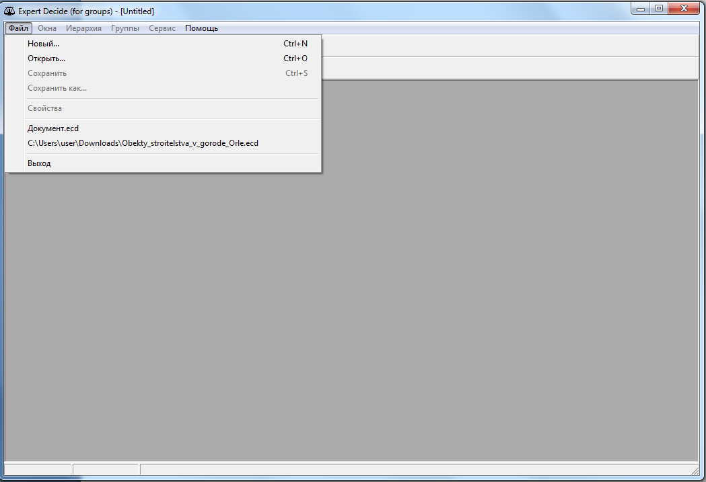
Задание 3
Программа Expert Decide является программной системой поддержки принятия решений группой экспертов, реализующей метод анализа иерархий Т. Саати.
Она может быть применена для решения следующих задач:
· принятие решений о выпуске новой продукции;
· проведение исследований и выбора проектного решения;
· оценки квалификации персонала;
· выбор при найме на работу;
· оценки контрактов и портфелей ценных бумаг;
· выбора средств и метода рекламы;
Создание проекта

Slide 8
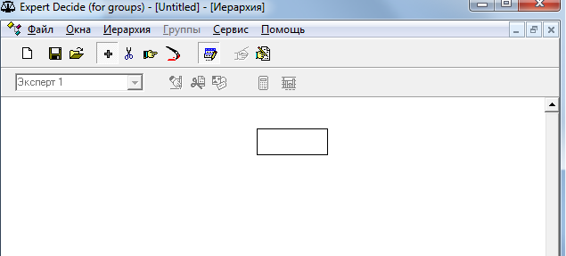
Результат расчетов. Кнопка нажимается после заполнения всех таблиц из вкладки «Окна»
Добавление и перемещение новых прямоугольников. Удаление в программе не работает
Щелчок правой кнопкой мыши по прямоугольнику – изменить название
Кнопка «заполнить таблицы». Нажимается после создания иерархии (размещения всех прямоугольников и связей между ними)
Для создания связей протяните курсор с зажатой левой кнопкой мыши от одного прямоугольника к другому

